Slide 1
授業を実践する先生へ
はじめに
・台本は，スライドメモ欄にもあります。
・▲のマークでＥｎｔｅｒキーを押してください。
Notes:
「はじめに」を読んだら次のスライドに進みます。▲

Slide 2
ＳＴＥＡＭ教室
（ものづくり）
Notes:
これからＳＴＥＡＭ教室をはじめます。▲

Slide 3
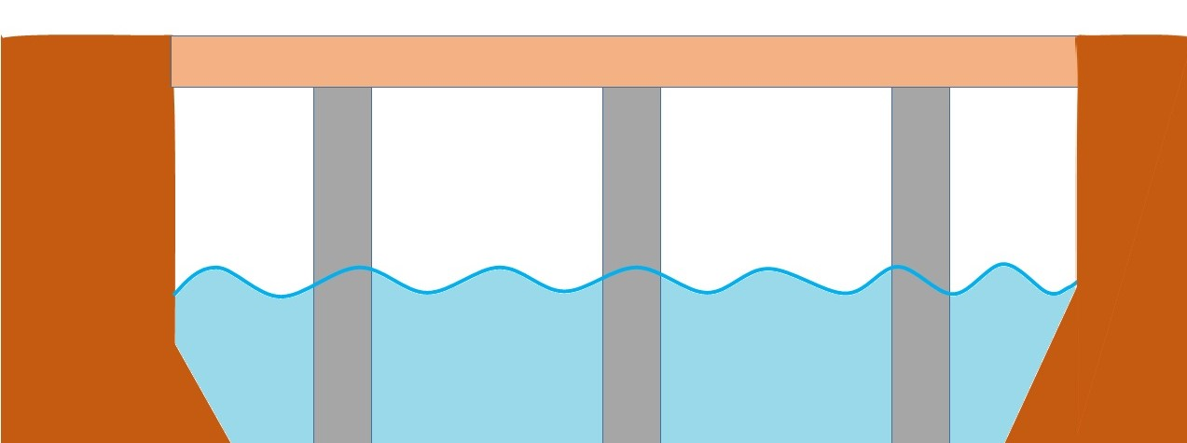
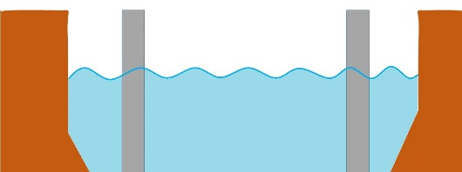
昔，山の国がありました。ある日，山の国に台風が上陸し，川の水が増えて，橋がこわれてしまいました。大工のあなたは，山の国の国王から橋を直してほしいとお願いされました。
Notes:
では，今からある物語を紹介します。
「昔，山の国がありました。ある日，山の国に台風が上陸し，川の水が増えて，橋がこわれてしまいました。大工のあなたは，山の国の国王から橋を直してほしいとお願いされました。」
（発問１）みなさんだったら，どんな橋にしますか？
（発問２）今，丈夫な橋や洪水が起きても流されない橋など意見がでました。このような橋を作るためにはどんな材料が必要かな？」▲

Slide 4
ただ，山の国はお金がありません。
でも，山の国には紙がたくさんあります。
Notes:
「ただ，この山の国はお金がなくて，今皆さんに発表してもらった材料があまり準備できません。
（発問３）どうしたらよいでしょうか？
節約したり，準備できる範囲の材料で作ったり，安い材料などを使ったりして作るしかないよね。▲

Slide 5
ただ，山の国はお金がありません。
でも，山の国には紙がたくさんあります。
Notes:
「でも，山の国には紙がたくさんあります。」
（発問４）紙を使って橋を作ることはできるかなあ？
では，台に紙１枚をのせてその上におもりを１個のせてみよう。
「何か無理そうだね。でも，山の国には紙がたくさんあるので，今日は紙１枚で最低でも10人のれるような橋を作ってもらいます。そのための条件があります。」▲

Slide 6
＜条件＞
・最低でも10人のれるような橋を作る(１個15ｇの重りを
１人とします)。
・できるだけ材料費を安くするために，山の国にたくさん
ある紙を使う。
・紙は１枚ですが自由に加工できる。そのために，はさみ
とのりを使用してもよい。ただし，橋の土台に紙をはっ
てはいけない。
・山の国には紙がたくさんあるので，何回もチャレンジ
できる。
Notes:
（条件を読み上げる）▲

Slide 7
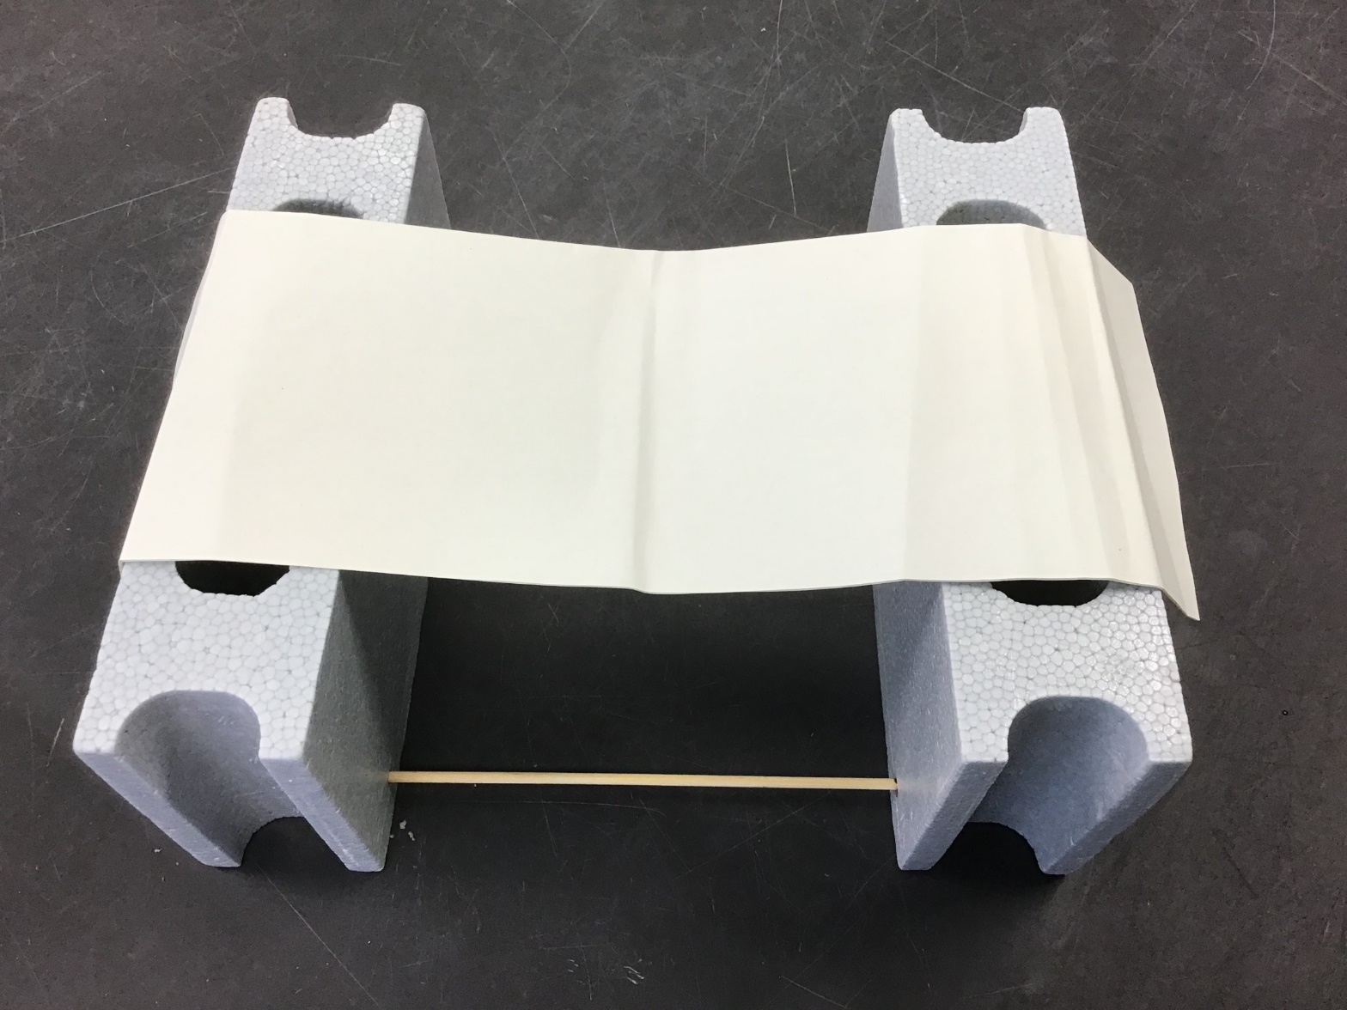
紙を橋の土台に，のりではってはいけません。
Notes:
紙を橋の土台に，のりではってはいけません。▲

Slide 8
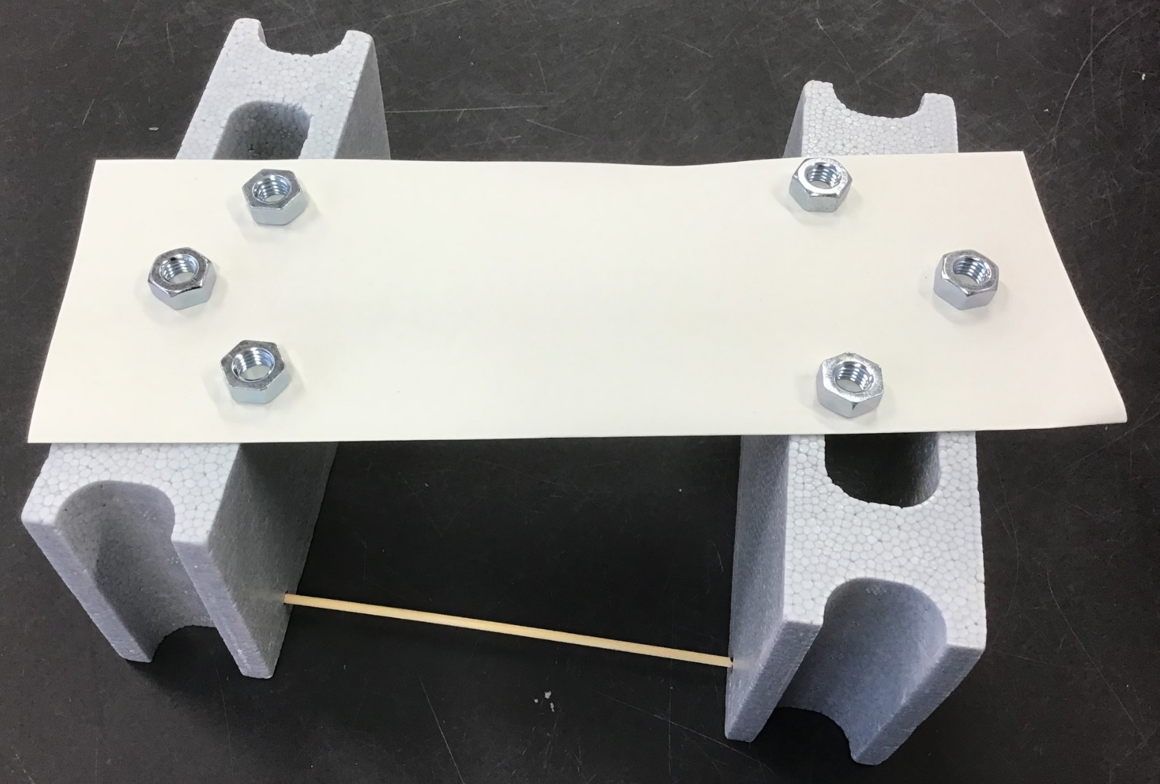
橋の土台の上に，重りをおいてはいけません。
Notes:
橋の土台の上に，おもりをおいてはいけません。
作業中は，条件をスライドに示しておく。

Slide 9
まとめのお話
かいけつ
・問題の解決に向けていろいろ工夫しながら何回も
チャレンジすることが大事。
・自分には思いつかなかった考えも参考にすること
も必要。
・いろいろな問題をいろいろな教科の知識を使って
解決していくことが大事。
ちしき
かいけつ

Slide 10
まとめのお話
かいけつ
・問題の解決に向けていろいろ工夫しながら何回も
チャレンジすることが大事。
・自分には思いつかなかった考えも参考にすること
も必要。
・いろいろな問題をいろいろな教科の知識を使って
解決していくことが大事。
ちしき
かいけつ
Notes:
問題の解決に向けていろいろ工夫しながら何回もチャレンジすることが大事です。▲

Slide 11
まとめのお話
かいけつ
・問題の解決に向けていろいろ工夫しながら何回も
チャレンジすることが大事。
・自分には思い付かなかった考えも参考にすること
も必要。
・いろいろな問題をいろいろな教科の知識を使って
解決していくことが大事。
ちしき
かいけつ
Notes:
自分には思いつかなかった考えも参考にすることも必要です。▲

Slide 12
まとめのお話
かいけつ
・問題の解決に向けていろいろ工夫しながら何回も
チャレンジすることが大事。
・自分には思い付かなかった考えも参考にすること
も必要。
・いろいろな問題をいろいろな教科の知識を使って
解決していくことが大事。
ちしき
かいけつ
Notes:
いろいろな問題をいろいろな教科の知識を使って解決していくことが大事です。

